Slide 1
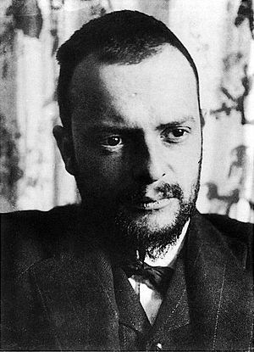
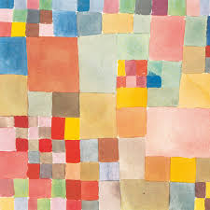
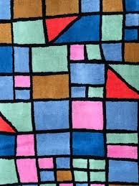
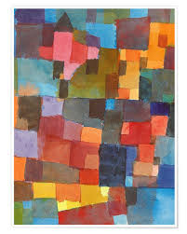
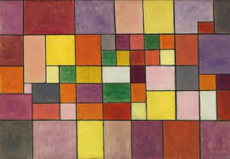
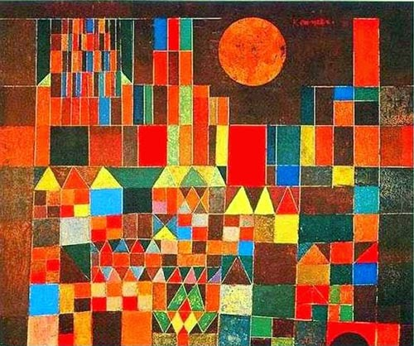
Paul Klee
1879-1940
Paul Klee est un peintre allemand naturalisé Suisse
C'est l'un des fondateurs de l’art abstrait. Il est peintre, dessinateur et sculpteur.
Klee cherche à lier peinture et musique dans l'idée d'un « rythme pictural » Il veut aussi lier sa peinture aux rythmes de la nature
Choix d’œuvres de Paul Klee en rappel du « Loup qui voulait changer de couleur » étudié en début d’année

